Slide 1
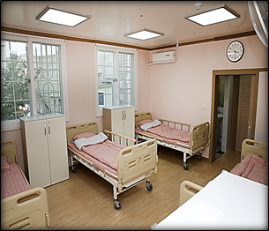
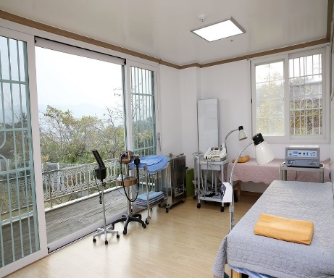
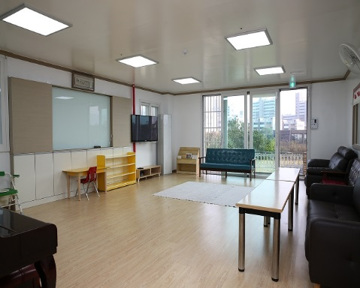

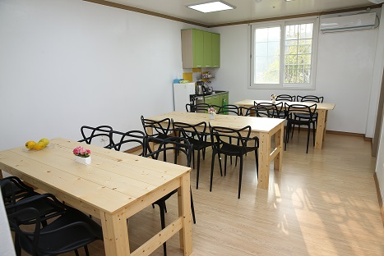
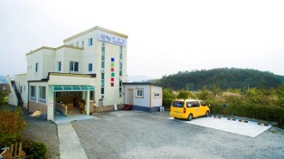
예담 요양원. 주간보호센터
행복한 하루하루를 보내시도록
가정처럼 따뜻하게 모십니다.
포항. 경주 전 지역 매일 차량 운행
침실
물리치료실
프로그램실
H.P. 010-3244-7382. 010-3399-7382
Tel.054-763-7381 / Fax.054-761-9349
주소 : 경주시 안강읍 호계길 3-11
요양원약도
식당
요양원입구

